Slide 1
Lietuvos akcijų rinkos grąžos priklausomybė nuo makroekonominių duomenų
Parengė: Paulius Kostickis ir Manvydas Sokolovas
Darbo vadovas: lekt. dr. Dmitrij Celov

Slide 2
Tikslai
Išsiaiškinti, kokie Lietuvos makroekonominiai rodikliai reikšmingai paveikia „OMX Vilnius“ mėnesines indekso premijines grąžas
Sukurti prekybos strategiją
Patikrinti strategiją su atsitiktiniu invesavimu

Slide 3
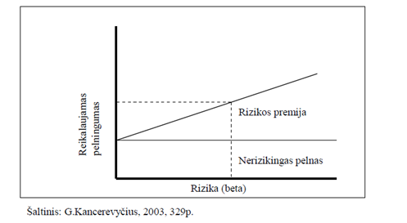
Premijinė rizika:
Notes:
Gerai diversifikuotame portfelyje išlieka tik sisteminė rizika.
Investuotojai reikalauja premijos už sisteminės rizikos prisiėmimą, makroekonominiai rodikliai reprezentuoja ekonominę būklę, parodo ekonomikos rezultatus.
Mūsų darytos prielaidos:
1) portfelis, sudarytas iš OMX Vilnius indekso, yra pakankamai diversifikuotas ir egzistuoja tik sisteminė rizika;
2) rinkos nėra visada pusiausvyroje ir viešai prieinama informacija padeda prognozuoti OMX Vilniaus indekso grąžas;
3) portfelio, sudaryto iš OMX Vilnius indekso, premijinės gražos yra tiesiškai priklausomos nuo pavėlintų ir nebūtinai pavėlintų makro ir lūkesčių,pasitikėjimo rodiklių.

Slide 4
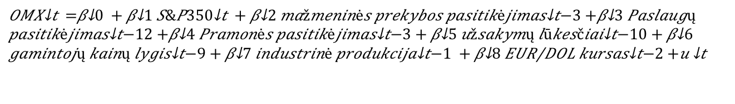
Modelio parinkimas:
Kintamieji: S&P350, Euro ir JAV dolerio valiutos kursas, nedarbas, pramonės gamintojų kainos, Industrinė produkcija, infliacija, darbo lygio ir užsakymų lukesciai, Pasitikėjimo indikatoriai - pramonės, mažmeninės prekybos, vartotojų, paslaugų, statybų, mažmeninė prekyba.
Sudarytas modelis iš reikšmingų kintamųjų:
$$\hat{{OMX}_{t}}=β_{0} + β_{1}{S\&P350}_{t} + β_{2}{mažmeninės prekybos pasitikėjimas}_{t−3}+β_{3}{Paslaugų pasitikėjimas}_{t−12}+β_{4}{Pramonės pasitikėjimas}_{t−3}+ β_{5}{užsakymų lūkesčiai}_{t−10}+ β_{6}{gamintojų kainų lygis}_{t−9}+ β_{7}{industrinė produkcija}_{t−1} + β_{8}{\frac{EUR}{DOL}kursas}_{t−2}+{\hat{u}}_{t}$$

Slide 5

Dviguba atranka
1 žingsnis: Sudarytas modelis iš visų turimų kintamųjų. Taikant stepAIC atrinkti reikšmingi kintamieji, sudarytas modelis:
$Y_{t}= β_{0}+ X_{t1}β_{1}+ …+ X_{t8}β_{8}+ u_{t}$
$\vec{Z_{t}}:=(X_{t1},…, X_{t8})$
2 žingsnis: Regresija reikšmingo X nuo visų kitų kintamųjų. Taikant stepAIC atrinkti reikšmingi kintamieji. Sudarytas testuojamo kintamojo modelis:
$X_{t}= α_{0}+ X_{t1}α_{1}+ …+ X_{tn}α_{n}+ u_{t}$
$\vec{K_{t}}:=(X_{t1},…,X_{tn})$
3 žingsnis: Sudarytas modelis iš 1 ir 2 žingsniuose atrinktų kintamųjų sąjungos :
$Y_{t} \sim \vec{Z_{t}} ∪\vec{K_{t}}$
Notes:
Dvigubos atrankos metodai nėra plačiai paplitę, tai gana nauja metodologija. Tiesiog jei testuojat kažkokio kintamojo reikšmingumą, svarbu įtraukti visus reikšmingus regresorius į testinę lygtį.
Pvz. testuojate Y = a + b (testo kintamasis) + c (kiti kintamieji) + liekana
dabar kiti kintamieji tai kintamuju sajunga is atrinktu aiskinti Y-a su stepAIC ir atrinktu aiskinti testo kintamaji su stepAIC, tiesa net ir toks būdas nesprendžia normalumo ir heteroskedastiškumo problemų, nes išsprendžia praleisto kintamojo problemą ir tik ją. Pastaroji pavojingesnė nei normalumo ir hetero, nes lemia parametro įverčio poslinkius ir gana stiprius

Slide 6
Kintamųjų reikšmingumas
Kintamasis: | p-reikšmė pradiniame modelyje | p-reikšmė po korekcijos | Koeficientas po korekcijos
S&P 350 | <0,001 | <0,001 | 0,563
Mažmeninės prekybos pasitikėjimas | 0,062 | 0,036 | 0,316
Paslaugų pasitikėjimas | 0,222 | 0,048 | 0,176
Pramonės pasitikėjimas | 0,06 | 0,022 | 0,266
Užsakymų lūkesčiai | 0,064 | 0,079 | 0,049
Mažmeninė prekyba | 0,063 | 0,035 | 0,114
Gamintojų kainų lygis | 0,001 | 0,009 | -1,421
EUR/USD | 0,006 | 0,032 | 0,278
R kvadratas |  | 0.3791
Notes:
didinant reikšmingumo lygmenį, didinama pirmos rūšies klaida (klaidingai tarti kad yra veiksnys (H_0: koefas yra nulis atmetama) nors jis toks nėra), kai sumažinama antros (klaidingai tarti, kad nėra veiksnys, kai iš tikrųjų yra).

Slide 7

Prognozavimo modelis:
$$\hat{{OMX}_{t+1}}=β_{0} + β_{1}{S\&P350}_{t} + β_{2}{paslaugų pasitikėjimas}_{t−11}+ β_{3}{užsakymų lūkesčiai}_{t−9}+ β_{4}{mažmeninės prekybos pasitikėjimas}_{t−3} + β_{5}{gamintojų kainų lygis}_{t−8}+ β_{6}{mažmeninė prekyba}_{t−1} + β_{7}{\frac{EUR}{DOL}kursas}_{t}+β_{8}{pramonės pasitikėjimas}_{t}\hat{u}$$

Slide 8
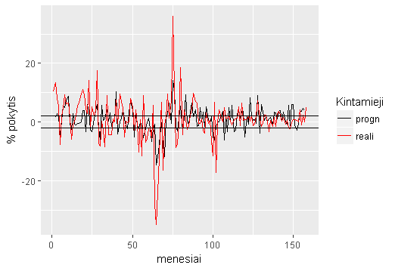
Prognozuotos ir realios reikšmės

Slide 9
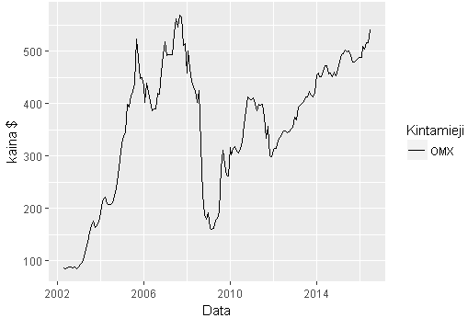
OMX indekso grafikas
Notes:
Matome, kad kilo OMX Vilnius indeksas, taigi galime manyti net atsitiktinai investavus gautume teigiamą pelną.

Slide 10
Tikrinamas su atsitiktiniu investavimu
Pradinės imties dydis | Pirkimo strategijos grąža % | Vidutinė atsitiktinio pirkimo grąža % | Tikimybė, kad geriau už atsitiktinį pirkimą | Vidutinė grąža per pirkimą | Pirkimų skaičius
30 | 182,492 | 39,341 | 1 | 2,607 | 70
100 | 46,6 | 23,310 | 0,927 | 1,331 | 35
150 | 9,586 | 7,549 | 0,693 | 0,871 | 11
Pradinės imties dydis | Pardavimo strategijos grąža % | Vidutinė atsitiktinio pardavimo grąža % | Tikimybė, kad geriau už atsitiktinį pardavimą | Vidutinė grąža per pardavimą | Pardavimo skaičius
30 | 113,657 | -38,447 | 1 | 1,647 | 69
100 | 9,766 | -22,401 | 0,981 | 0,287 | 34
150 | -2,337 | -5,406 | 0,778 | -0,292 | 8
Notes:
Strategija: perkamas portfelis, reprezentuojantis OMX Vilnius indekso reikšmes, jei prognozuojama mėnesio grąža yra didesnė už 2% ir parduodama po mėnesio. Modelio koeficientai gaunami MKM imant duomenis iš praėjusių mėnesių. Modelis yra toks pat per visus mėnesius, kinta tik koeficientai. Palyginama su atsitiktiniu investavimu, atsitiktinai investuojama tiek pat kartų ir tokiomis pat sąlygomis kaip ir investavimu su strategija.

Slide 11
Modelis nėra apibrėžtas, kiekvienai imčiai naujai nustatomas modelis pagal kryžminę koreliaciją ir step AIC
Pradinės imties dydis | Pirkimo strategijos grąža % | Vidutinė atsitiktinio pirkimo grąža % | Tikimybė, kad geriau už atsitiktinį pirkimą | Vidutinė grąža per pirkimą | Pirkimų skaičius
100 | 31,326 | 21,248 | 0,724 | 0,979 | 32
150 | 46,6 | 23,310 | 0,927 | 1,331 | 35
Pradinės imties dydis | Pardavimo strategijos grąža % | Vidutinė atsitiktinio pardavimo grąža % | Tikimybė, kad geriau už atsitiktinį pardavimą | Vidutinė grąža per pardavimą | Pardavimo skaičius
100 | -10,342 | -25,378 | 0,819 | -0,272 | 38
150 | -7,170 | -6,082 | 0,389 | 0,797 | 9
Notes:
Galbūt teigiami preitos strategijos rezultatai yra dėl nustatyto modelio, kuriam nustatyti buvo naudojama visa turima informacija, duomenys. Todėl čia tikrinama ta pati strategija: pirkti, jei prognozuojama daugiau negu 2% mėnesio grąžos ir po mėnesio iškart parduodama, tačiau tiek koeficientai ir tiek modelis gali kisti dėl didėjamos informacijos. Kaip matome, vistiek pelningiau investuojama su strategija nei atsitiktiniu investavimu.

Slide 12
Išvados
Lietuvos akcijų rinką reprezentuojančio OMX Vilnius indekso pokyčiai tiesiškai priklauso nuo makroekonominių duomenų
Pritaikant prognozuojantį modelį galima pelningiau investuoti negu investuojant atsitiktinai, kai prognozuojančio modelio rodiklių pavėlinimus parenkamas pagal kryžminę koreliaciją, o reikšmingus kintamuosius parenkant pagal žingsninę regresiją minimizuojant AIC

